Slide 1
Система заданий для овладения навыком чтения и дальнейшего его совершенствования .
Учитель начальных классов МБОУ ООШ № 2 г.Ковдор
Мурманская обл.
Гонежук М.В.

Slide 2
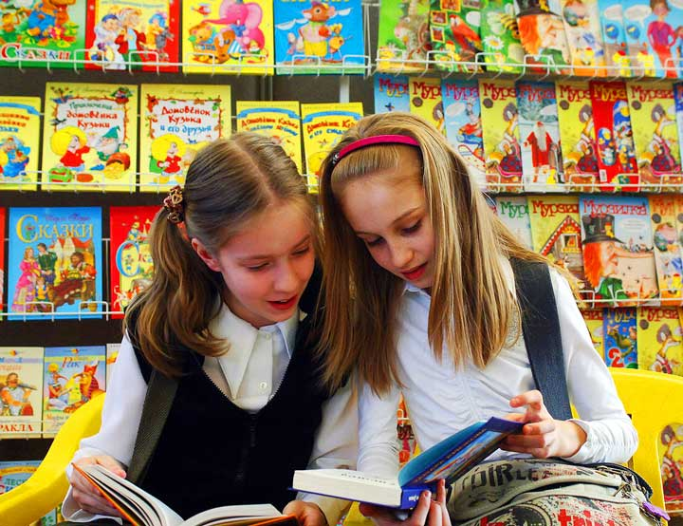
Научить детей правильному, беглому, осознанному, выразительному чтению – одна из задач начального образования.
И эта задача чрезвычайно актуальна, так как чтение играет огромную роль в образовании, воспитании и развитии человека.
Чтение – это окошко, через которое дети видят и познают мир и самого себя.

Slide 3
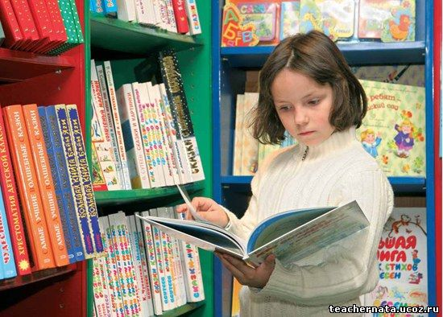
Интерес к чтению возникает в том случае, когда читатель свободно владеет осознанным чтением и у него развиты учебно-познавательные мотивы чтения.

Slide 4
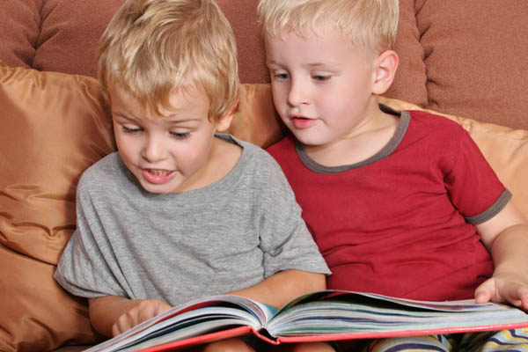
В период обучения грамоте каждый учитель сталкивается со следующими трудностями:
разноуровневая подготовка учеников к обучению при поступлении в школу; часть учеников владеют приёмами чтения, часть не знают букв алфавита.
учащиеся, имеющие учебные возможности ниже среднего, не могут при обычной методике обучения грамоте своевременно овладеть навыками беглого, правильного, выразительного чтения, что ведёт к отставанию и по другим предметам.
отсутствие у некоторых учащихся интереса к учёбе.

Slide 5
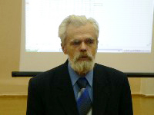

Методику выработки беглого чтения разработал В. Н. Зайцев
В книге Зайцева Всеволода Николаевича даны рекомендации по выработке беглого чтения, которые могут работать в любых условиях

Slide 6
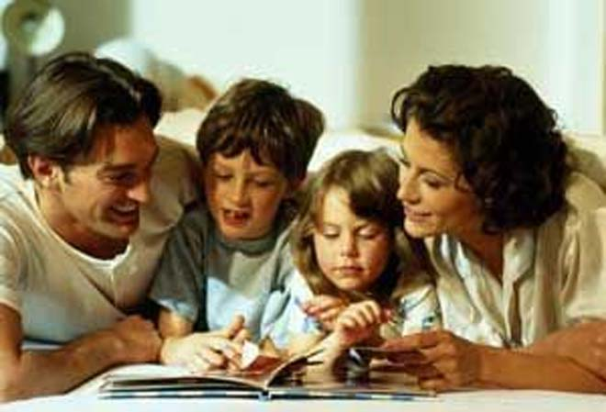
Рекомендации В. Н. Зайцева по выработке беглого чтения.
Важна не длительность, а частота тренировочных упражнений.
Жужжащее чтение.
Ежеурочные пятиминутки чтения.
Чтение перед сном.
Режим щадящего чтения.
Многократность чтения.
Приём стимулирования учащихся.

Slide 7
Группы упражнений способствующие обучению чтению и направленные на
развитие речевого аппарата и развивающие четкость произношения;
расширение оперативного поля чтения, развитие памяти и внимания;
развитие правильности , безошибочности восприятия текста ;
развитие смысловой догадки (антиципации) на различных уровнях ;
развитие внимания к слову и его частям , как предпосылка правильного чтения;
развитие скорости чтения при чтении вслух и молча .

Slide 8
Развитие речевого аппарата.
Дыхательная гимнастика
Артикуляционная гимнастика
Фонетическая зарядка

Slide 9
Дыхательная гимнастика
Обрызгайте белье водой
( в один прием, три, пять).
Глубокий вдох и имитация разбрызгивания воды на белье.
В цветочном магазине.
Представьте, что вы пришли в магазин цветов и почувствовали восхитительный аромат цветущих растений. Сделайте шумный вдох носом и выдох (2 – 3 раза).
Артикуляционная гимнастика
АОУЫЭ, ЯЁЮИЕ, АЯОЁУЮЭЕЫИ… АО, УА, АЫ, ИО, ЭА, АУ… З-С-Ж, Ш-Ж-С, С-Ч-Щ… Б-В-Г-Д-Ж-З, П-Ф-К-Т-Ш-С… Ба-бя бо-бё бу-бю бэ-бе бы-би За-зя зо-зё зу-зю зэ-зе зы-зи Тра-тро-тру-три бра-бро-бру-бри

Slide 10
Чтение чистоговорок.
Жа-жа-жа – есть иголки у ежа. Жу-жу-жу – молока дадим ежу. Ло-ло-ло – на улице тепло. Му-му-му – молока кому? Ко-ко-ко – пейте, дети, молоко.
Чтение и четкое проговаривание скороговорок
Утром, присев на пригорке, учат сороки
скороговорки.
От топота копыт пыль по полю летит.
Шел Егор через двор с топором чинить забор.
Проворонила ворона вороненка.

Slide 11
Фонетическая зарядка
Самолёты взлетают: у-у-у.
Машины едут: ж-ж-ж.
Лошадки поскакали: цок-цок-цок.
Рядом ползёт змея: ш-ш-ш.
Муха бьётся в стекло: з-з-з.
Помоги слову найти последнюю букву.
СЛО З
ГЛА М
СТО К
ГРО Н
КРИ Л
ПЛО Б
ГРИ В

Slide 12

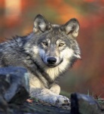
Развитие речевого аппарата, активизация органов речи.
Выполни по образцу.
«Окошко" широко открыть рот — "жарко" закрыть рот — "холодно"
Изобрази разговор животных.
у-у-у-у

Slide 13
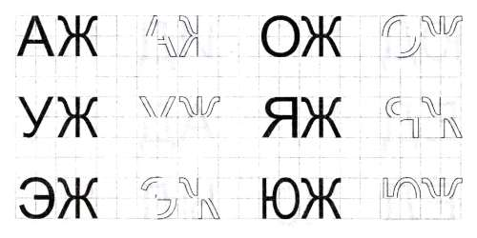
Работа над развитием зрительной памяти и восприятия
Найди букву, расположенную в ряду букв.
В
БЯЪЬВЫР
Соедини точки. Какие буквы получились?
. . . . . .
. . . . .
. . . . . . . .
Скопируй. Допиши. Прочитай
Прочитай слова, написанные большими буквами.
СнОоМс

Slide 14
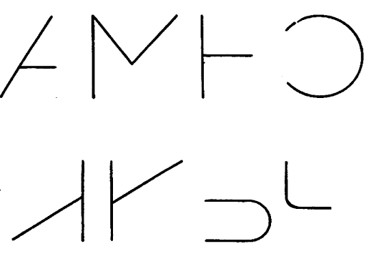
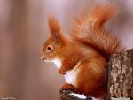

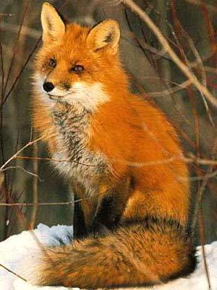
Допиши буквы.
Прочитай заштрихованные слова.
Найди среди букв слова.
О К Р С О М Д Л Ю
С Т Ъ Ш И Т Р А В А Й
Соотнеси слово и изображение.
лиса
белка

Slide 15
Развитие памяти, внимания и расширение оперативного поля чтения
Прием фотографирования слов. Лев, мак, слон, тигр. На запоминание одной буквы даем 0,5 секунды. Итого 7 секунд на запоминание данных четырех слов. Просим ребенка исключить по смыслу одно слово и объяснить.
Игра «Заполним квадраты»
Учитель открывает квадрат, который был до этого закрыт листом бумаги. Дети пару секунд разглядывают его, после чего квадрат снова закрыватся. Дети стараются запомнить буквы и разместить их на своих квадратах в том же порядке, что и на классном квадрате.
 |  | У
А
 | Н

Slide 16
Поймай выделенное слово.
Описание игры: на доске в столбик написаны 4 – 5 слов. Рядом с каждым из них за вертикальной чертой в строчку написано само это слово и несколько слов, близких к нему по буквенному составу. Вызванный ученик читает слово и находит его среди тех, что размещены за чертой и подчёркивает его или обводит кружочком.
ЛИСА липа, лиса, лира, лиса, киса
ЛАК лук, лак, сук, мак, рак, лак
ЛАПА липа, лапа, папа, лиса
Игра «Буква-хозяйка»
рама раки каша Саша Маша

Slide 17
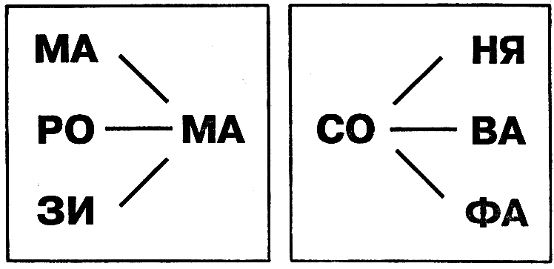
Расширение поля зрения.
Смотри на цифру. Читай слоги.
Р 1 О
Н 2 У
С 3 Е
Н 4 И
К 5 У
Соедини слоги.
Прочитай слова.

Slide 18
Развитие правильности, безошибочности восприятия текста
Что изменилось?
кони-кино
сон-нос
липа-пила
слон-стон
рак-мак
раки-руки
Какие буквы надо дописать к словам, чтобы получилось новое слово?
.. лесень ..вёкла
.. лакат ..калка
.. ровод ..колько
..рятки ..мелость

Slide 19
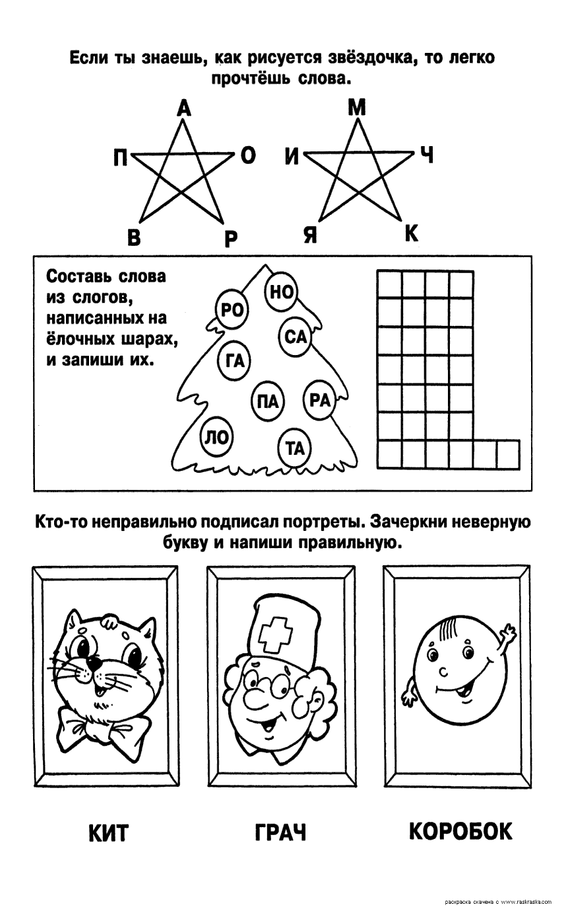
Развитие правильности, безошибочности восприятия текста
Исправь букву в словах.
Соедини начало и конец слова
Пе яс
Са чер
По пог
Ру нал
Ве чей
Чем различаются слова в каждом столбике?
ЛУК – ЖУК
РОТ – КРОТ
БИЛ – БЫЛ
МЫЛ – МЫЛО

Slide 20
Развитие смысловой догадки (антиципации) на различных уровнях
Прочитай слова наоборот.
КЛОП КОКС КРАП НАСОС
Занимательные модели.
_ е _ (мел, сел, лес)
е_ _ _ (еда, ели, ела)
е_ _ _ _ (енот, езда)
_ е_ _ _ (леса, пела)
Слова - невидимки.
Я толстоногий и большой. С_ _ _.
Я там, где боль. Я – ах, я – ой! С_ _ _.
На мне кузнечики звенят. С_ _ _ .
А я – конечный результат. _ _ _ _.
(Ответ: слон, стон, стог, итог).

Slide 21
Упражнения, вырабатывающие внимание к слову
Чтение слов на карточке за короткое время.
вода, вата, море, лето, корова, собака, молоко
лодка, цветок, пирамида, бабочка, чистота
Тренировка в чтении однокоренных слов разных частей речи
Вода, водный, водяной, водопад, водопровод, водянистый, наводнение. Родина, родной, родимый, родитель, родить. Спросить, спрашивали, спросят, спрошу, спросим, спросили, спросил, поспрашиваю, переспрошу, выспросить.
Чтение слов, записанных пирамидкой.
бури снег ветры весна ураганы ручьи разыграйся побежали заморозить зазеленела

Slide 22
Развитие скорости чтения при чтении вслух и молча
Слитное прочтение двух стоящих рядом букв.
Аа уа ау иа ея ия ао яя яю ее ею
Ед еж ек иж из ик ил им иф их ой!
Ом он ос от ох ош уж ум ус ух!
Эй! Эх! Юг юз юм юн яд як ял Ян
Ба бы бэ-э-э во! Вы га да же за
Ка ли лю ля ми му-у-у мы мэ-э-э
Чтение трёхбуквенных сочетаний и слов
Ага бай сам шар пах
Аут баз бык бер вон
Выя дар дом бей ели
Ему Зея сею уже зал
Ива тик хил зим лиф
Тих бия кар лих люк
Ляп миф мул мыс мер
Нас нет нищ нот гну

Slide 23
Чтение буквосочетаний со стечением нескольких согласных в конце слова.
Бокс борт борщ верх волк
Гонг диск Ейск зюйд Иезд
Лувр люфт лязг матч мозг
Непр порт корт пунш Рижт
Факт финт фунт шурф щедр и др.
Фразы для чтения.
Морж мёрз, но полз.
Майкл ел борщ и торт.
На борт жал болт

Slide 24
Чтение наиболее трудных однослоговых слов.
Вверх взмах взнос взмыл вклад
Гвалт тракт Днепр Днестр дрозд
Монстр перст пёстр пункт склад
Смысл спорт столб стаж треск
Хвост Холмс штамп штурм
Чтение двуслоговых слов.
Аббат бедных браво
Абсурд без фар брикет
Аган белый бронза
Фразы для чтения.
Я вверх вёз хлеб.
Жнец ждал.
Плох дом.
На наш дом грач сел.

Slide 25

Заключение
При систематическом подходе в использовании этих упражнений ожидается положительная динамика в развитии навыка чтения у детей, обогащение словарного запаса, грамматических категорий, познавательных процессов.

